Slide 1
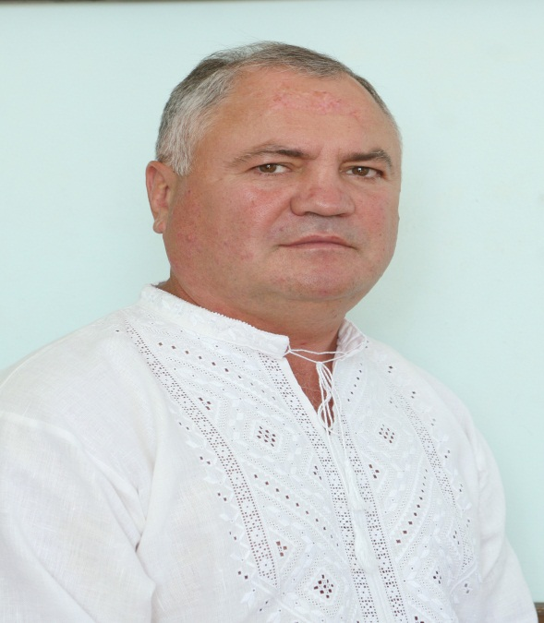
ПОРТФОЛІО КІПРИЧ Сергій Володимирович доцент кафедри теорії й методики фізичного виховання, адаптивної та масової фізичної культури, кандидат педагогічних наук
Полтавський національний педагогічний університет імені В. Г. Короленка

Slide 2
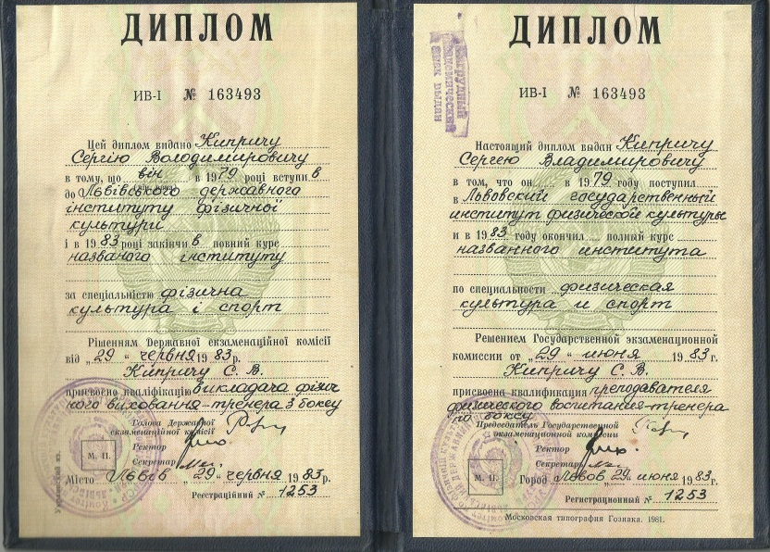
Трудова і професійна діяльність
1983 р. - закінчив Львівський держаний інститут фізичної культури, Кваліфікація: викладач фізичного виховання, тренер з боксу.
1988-1996 рр.- старший викладач кафедри фізичного виховання Полтавського державного педагогічного інституту ім. В. Г. Короленка, 1996-2006 рр. - завідувач кафедри фізичного виховання ПДПУ імені В. Г. Короленка, 2006-2011 рр. - завідувач кафедри теорії й методики фізичного виховання ПНПУ імені В.Г.Короленка, 2011 р. - до цього часу - доцент кафедри теорії й методики фізичного виховання, адаптивної та масової фізичної культури ПНПУ імені В.Г.Короленка.

Slide 3
1995 р. - отримав диплом кандидата педагогічних наук за спеціальністю 13.00.04 – Теорія і методика фізичного виховання, спортивного тренування і масової фізичної культури, тема дисертації «Вибір індивідуальної моделі підготовленості боксерів вищої кваліфікації на перед змагальному етапі», науковий керівник кандидат педагогічних наук, професор Савчин М.П. Місце захисту – Національний університет фізичного виховання і спорту України (м. Київ).
Нагороджений Почесними грамотами МОН України та Полтавської обласної ради

Slide 4
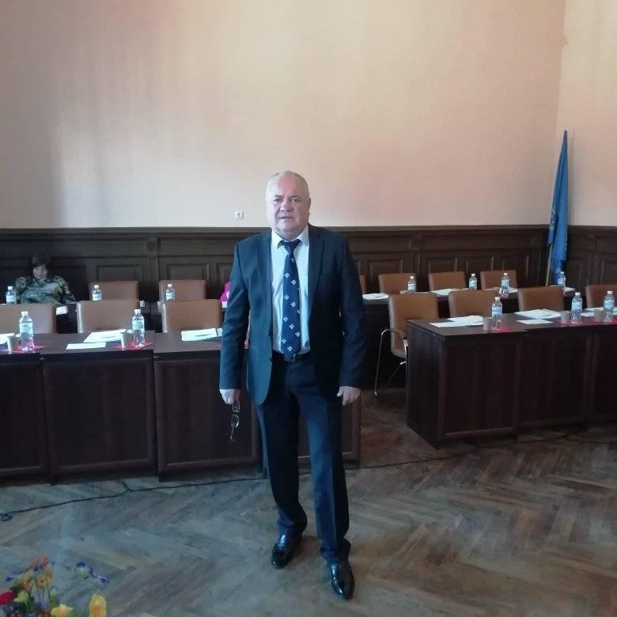
Захист докторської дисертації
29 листопада 2019 р. у спеціалізованій раді Д 35.829.01 Львівського державного університету фізичної культури імені Івана Боберського відбувся захист дисертації на тему: «Теоретичні та методичні основи спеціальної фізичної підготовки спортсменів високої кваліфікації у боксі», поданої на здобуття наукового ступеня доктора наук з фізичного виховання і спорту за спеціальністю 24.00.01 – олімпійський і професійний спорт.
Науковий консультант – Андрій Юрійович Дяченко, доктор наук з фізичного виховання та спорту, професор, завідувач кафедри водних видів спорту Національного університету фізичного виховання і спорту України.

Slide 5
Навчальна і методична робота
Дисципліни, які викладаються, – теорія і методика фізичного виховання, вступ до спеціальності, олімпійський спорт, професійний спорт, теорія і методика спортивного тренування. З усіх перелічених дисциплін розроблені навчально-методичні комплекси.
Наукова робота
Коло наукових інтересів:удосконалення управління спортивною підготовкою в боксі з урахуванням сучасних тенденцій розвитку виду спорту.Видано понад 150 наукових публікацій. Наукова школа «Сучасні проблеми олімпійського та професійного спорту». Керівник аспірантом (Донець Олександр Володимирович) 2009-2013 рр.Опонент трьох кандидатських дисертаційних досліджень. Керівник курсових робіт студентів факультету фізичного виховання 4-5 курсів.

Slide 6
Творча і спортивна діяльність, здобутки
Майстер спорту СРСР з боксу,
Суддя міжнародної категорії з боксу,
Організатор і головний суддя змагань VІ літньої Універсіади України з боксу серед ВНЗ ІІІ-ІV рівнів акредитації,
Головний тренер команди ПНПУ з боксу, яка посіла І-е загальнокомандне місце у VІ літній Універсіаді України з боксу серед ВНЗ ІІІ-ІV рівнів акредитації,
Обслуговував у якості рефері чемпіонати світу серед військовослужбовців (Ірландія 2002 р.) та серед студентів (Туреччина 2005 р.)

Slide 7
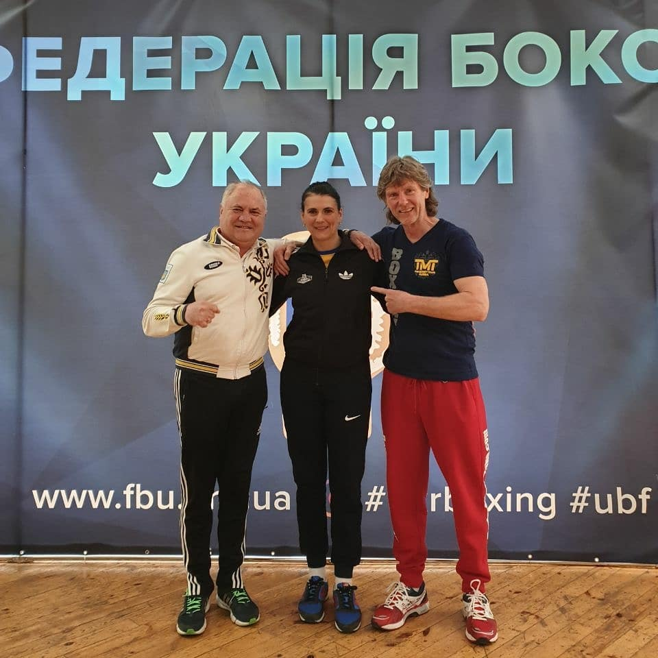
Організаційна робота
Президент федерації боксу м. Полтави

